Slide 1
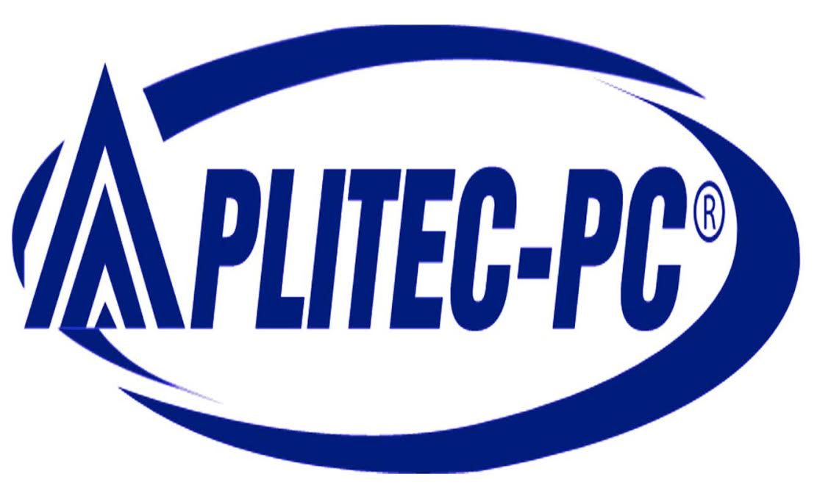
APLICACIONES TECNICAS DE PINTURAS, SRL

Slide 2
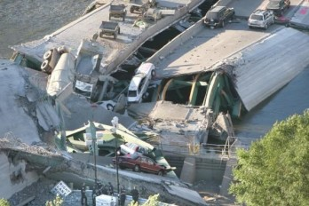
NO DEJE QUE LA CORROSION DESTRUYA SU INVERSION
DERRUMBE DEL PUENTE EN MINNEAPOLIS (MINNESOTA)

Slide 3
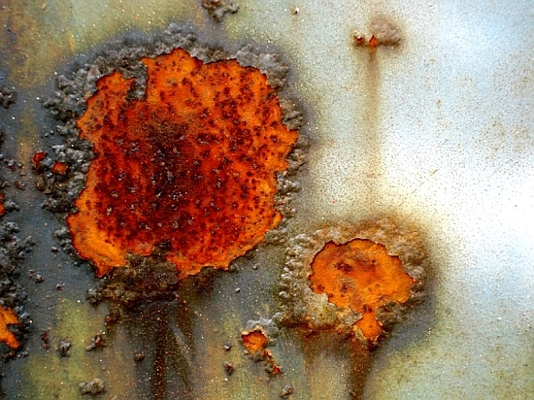
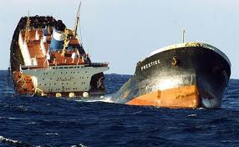
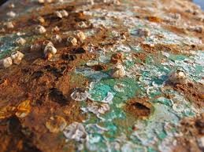
Daños que causa la corrosión

Slide 4
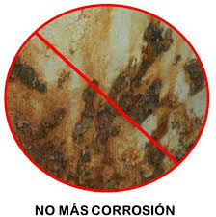
CON MAS DE 20 AÑOS NUESTRA COMPAÑÍA SURGE CON EL FIN DE DAR SERVICIO PROFESIONAL A LAS EMPRESAS QUE QUIERAN EVITAR QUE SUS BIENES SE PIERDAN POR EL FACTOR CORROSION, FILTRACION, O MAS AUN, POR ESTETICA, BELLEZA, HIGIENE, NORMAS DE CALIDAD ALIMENTARIAS (PINTURAS DE QUIROFANOS, TANQUES DE ALIMENTOS, AGUA POTABLE).
Con la visión de evitar que bienes y vidas sean afectadas por los efectos indeseables que la corrosión deja en equipos, maquinarias y estructuras, que puede hacer que un puente se colapse, un avión, un barco, que se pierdan vidas y dinero

Slide 5
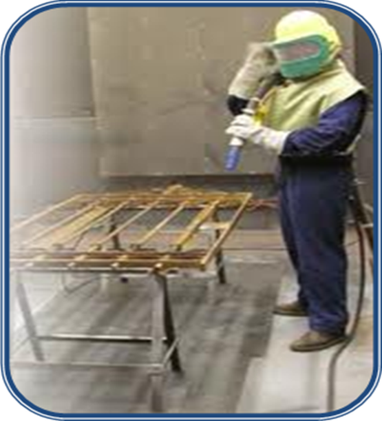
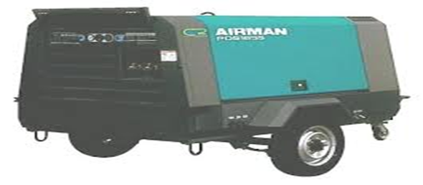
SERVICIOS
ACCESORIAS Y SISTEMAS
INSPECCION TECNICA
PREPARACION DE SUPERFICIE SEGÚN LAS NORMAS DE SSPC – NACE.
PINTURAS PARA BARCOS.
PINTURA INDUSTRIAL.
PINTURAS DE PLANTAS DE TRATAMIENTO DE AGUA.
PINTURA TERMICA PARA CHIMENEAS
SERVICIOS DE SANDBLASTING
PINTURA DE TANQUES DE COMBUSTIBLE (INTERIOR Y EXTERIOR)
SOLUCION DE FILTRACIONES
PINTURA PARA TANQUES DE ALMACENAMIENTO DE ALIMENTO GRADO SANITARIO
PISOS INDUSTRIALES
PINTURA COMERCIAL
EDIFICIOS
GARVANIZADO EN ACERO

Slide 6
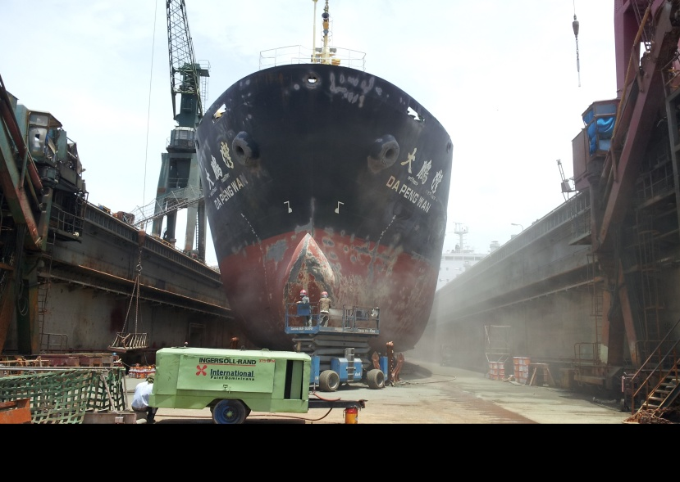
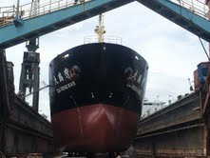
Pinturas para barcos
Barco Dapeng Wan
ANTES
DESPUES

Slide 7
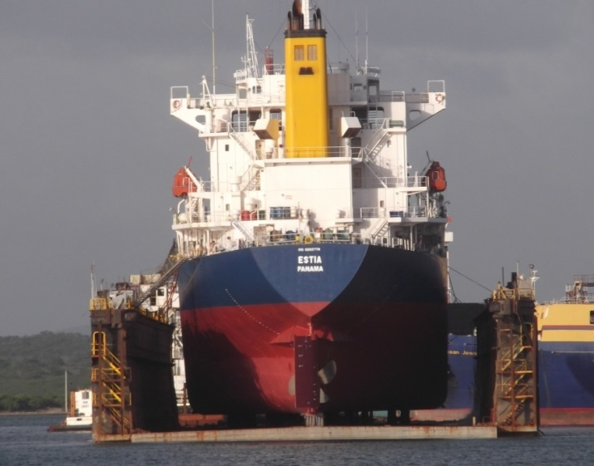
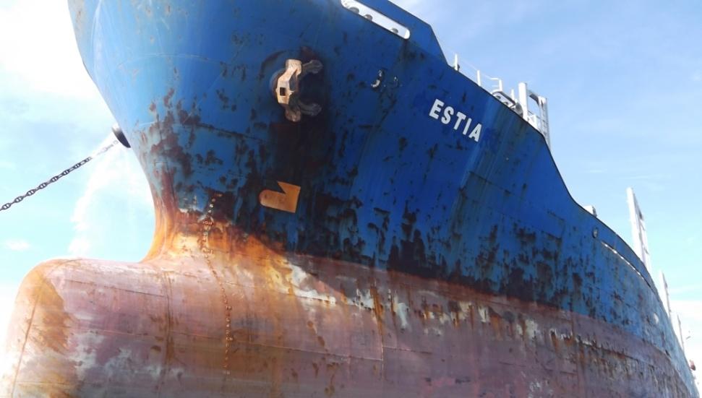
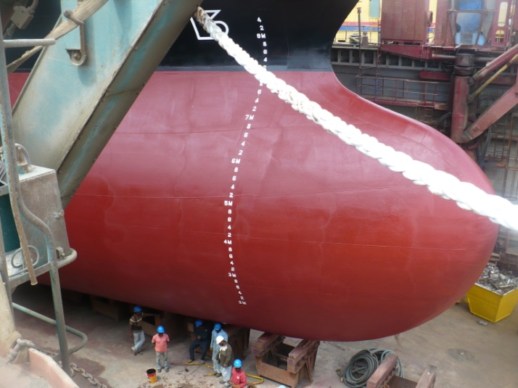
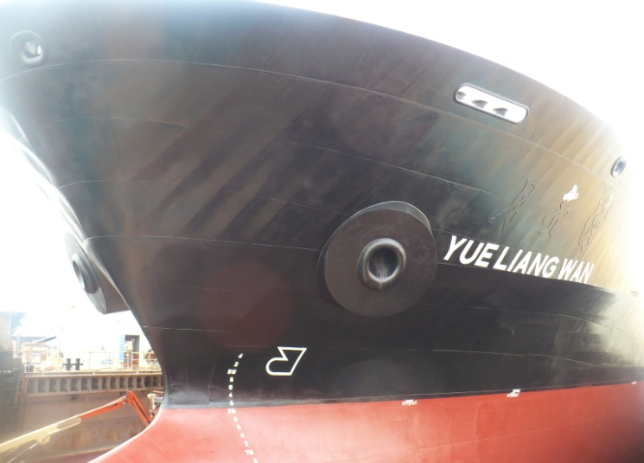
MV ESTIA
YUE LIANG WAN

Slide 8
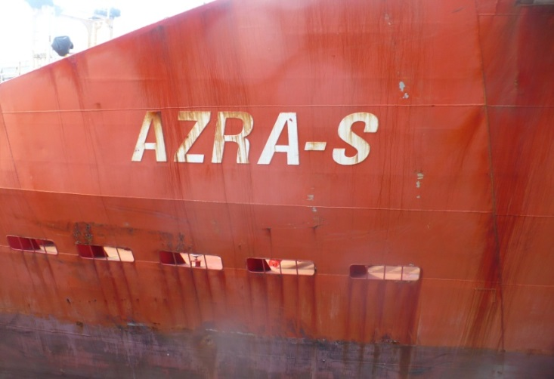
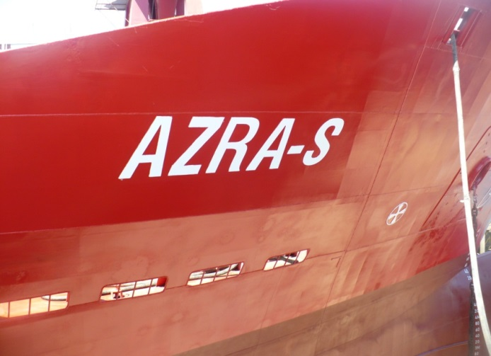
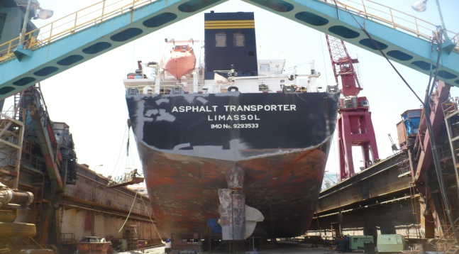
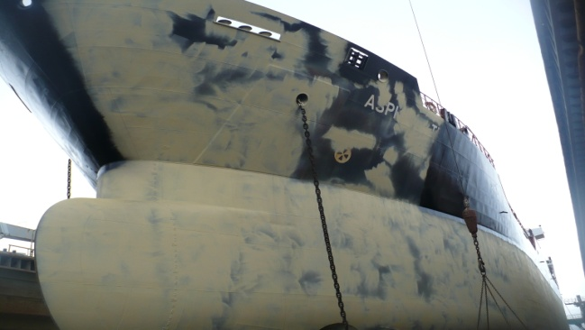
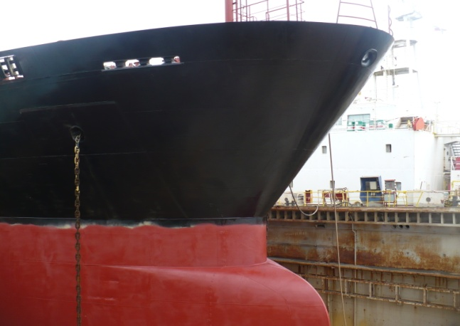

AZRA-S
MT ASPHALT TRANSPORTER

Slide 9
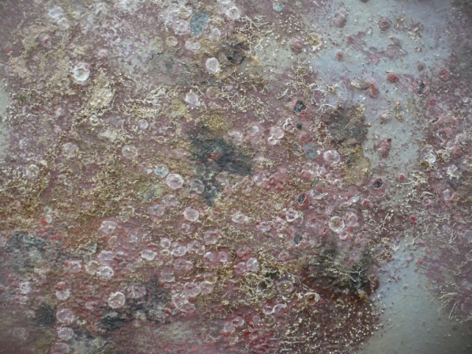
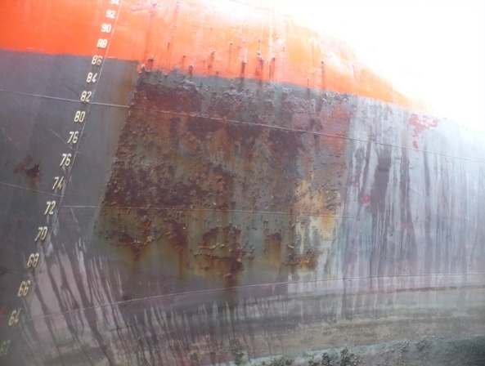
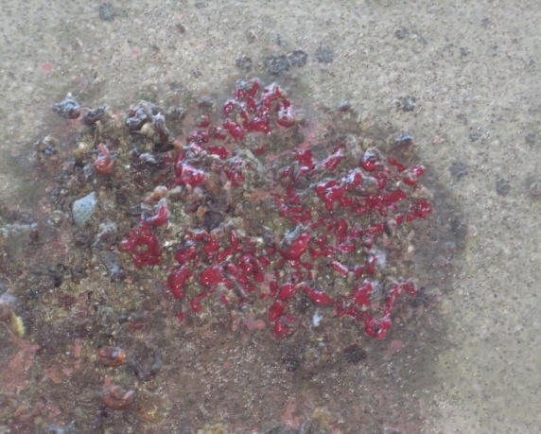
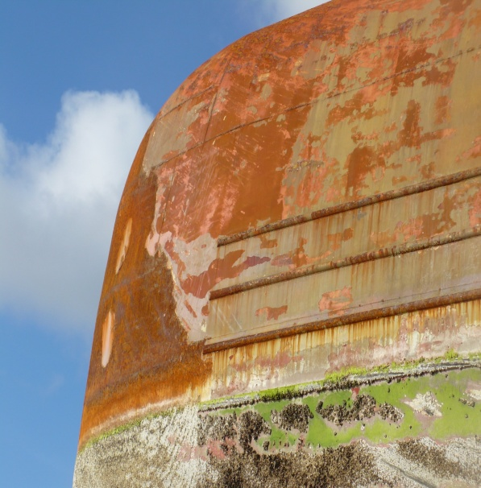
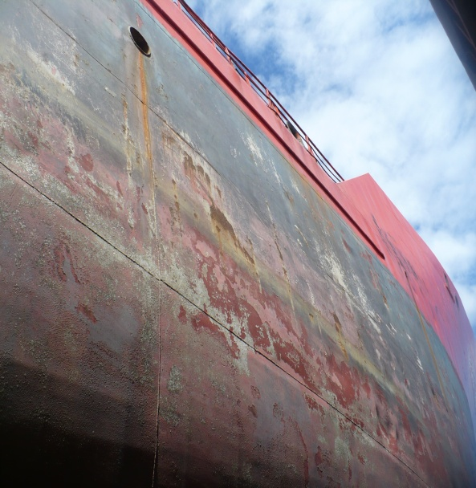
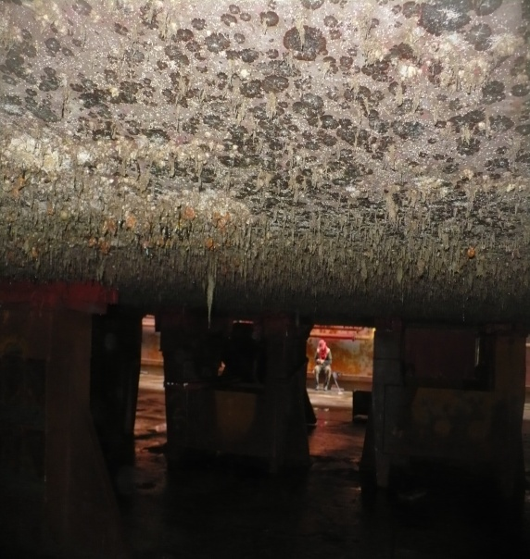
VIRGEN DEL CARMEN

Slide 10
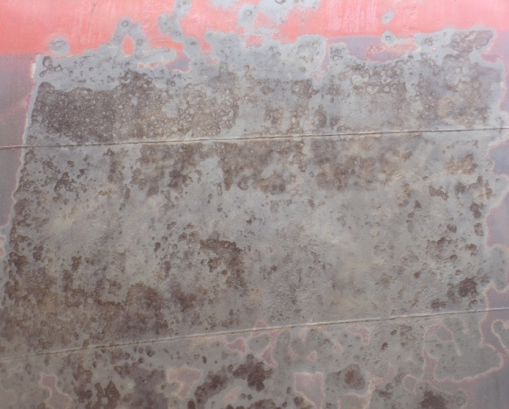
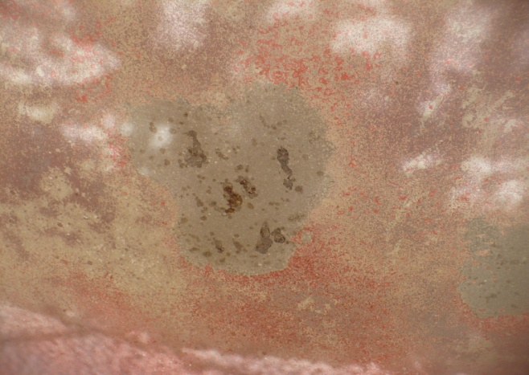
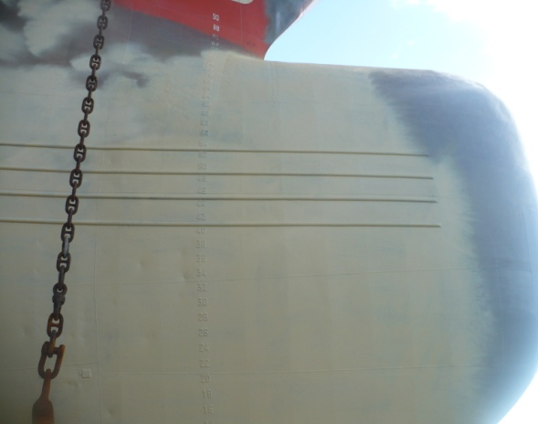
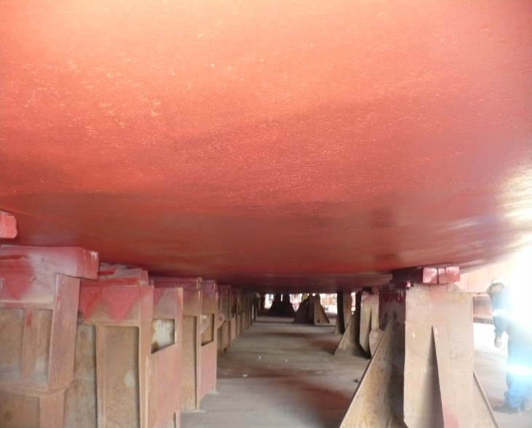
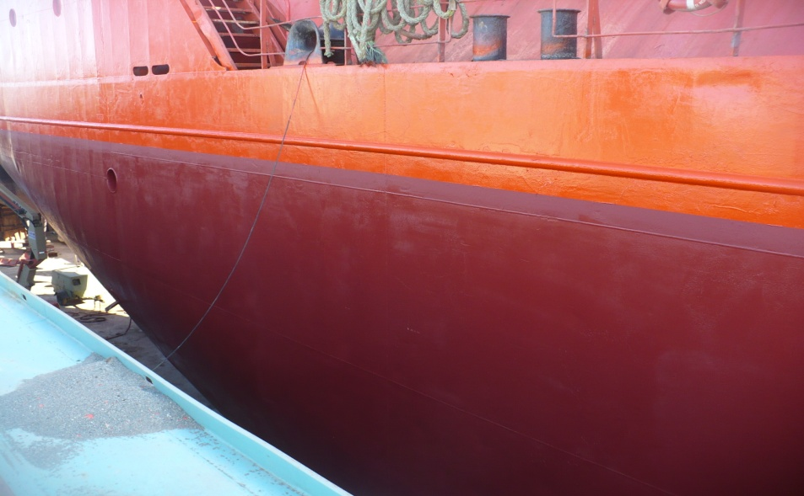
VIRGEN DEL CARMEN

Slide 11
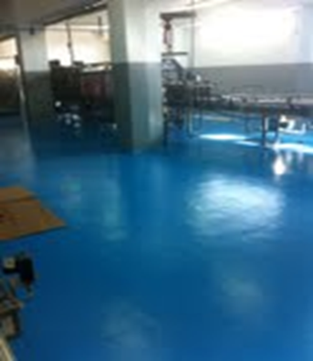
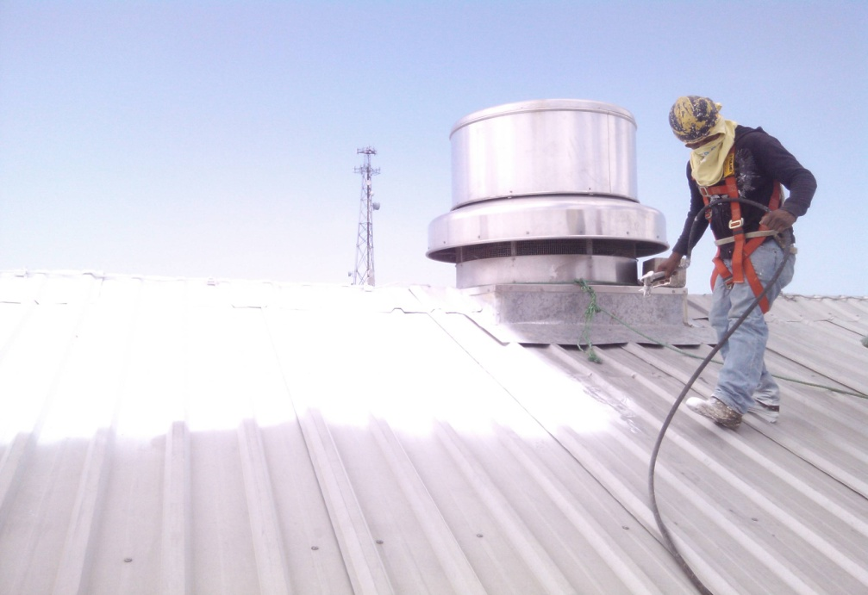
PINTURAS PARA PISOS
PINTURAS PARA TECHOS

Slide 12
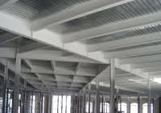
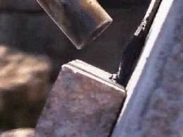
PINTURAS INTUMESCENTES

Slide 13
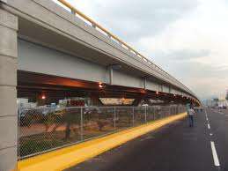
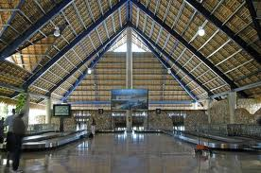
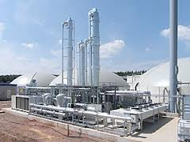
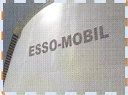
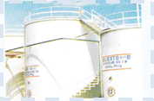
PORTAFOLIO
Elevado de los Alcarrizos
Aeropuerto Punta Cana
Planta Eléctrica Unión Fenosa La Vega
Jet Full (combustibles para aviones) SPM
Tanques Químicos Cesar Iglesias

Slide 14
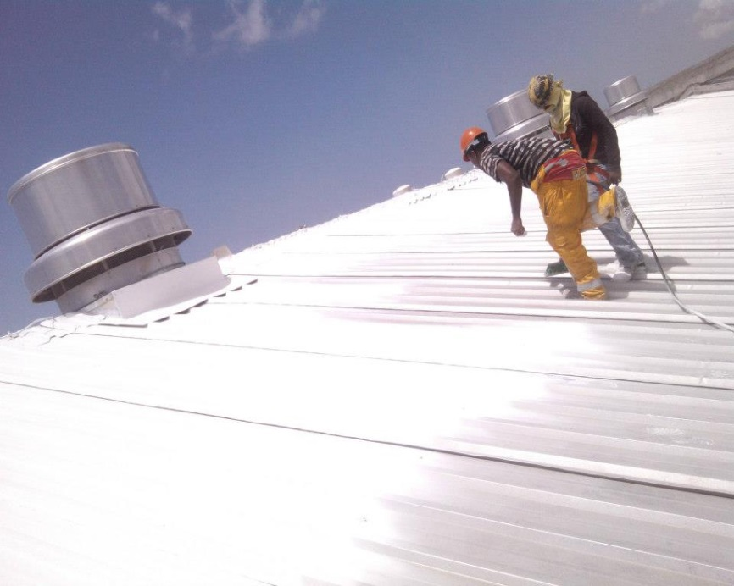
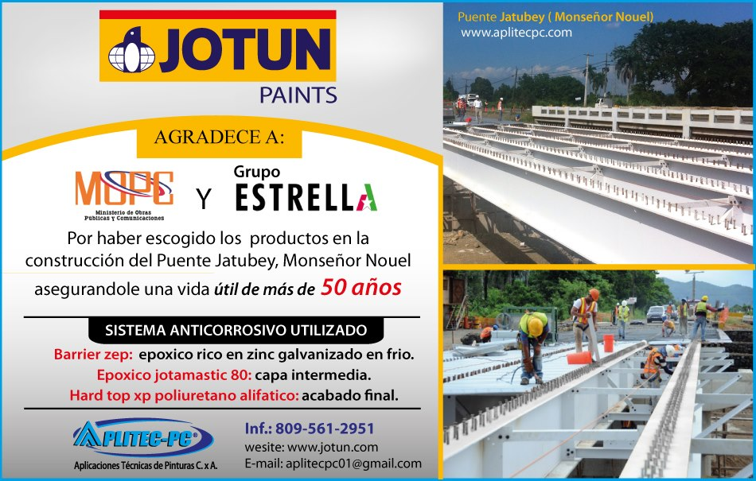
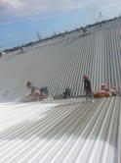
Aplicación de pintura a techo de nave.
Puente Jatubey (Monseñor Nouel)

Slide 15
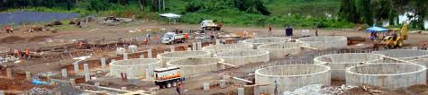
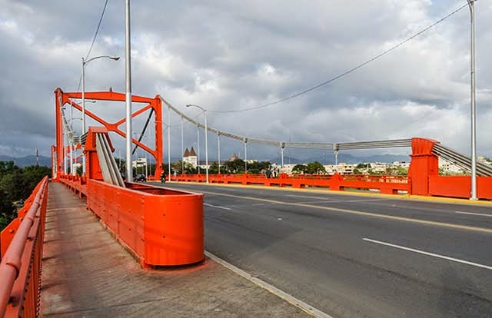
ENVIRO GOLD,LAS LAGUNAS
PUENTE HERMANOS PATIÑO ,SANTIAGO

Slide 16
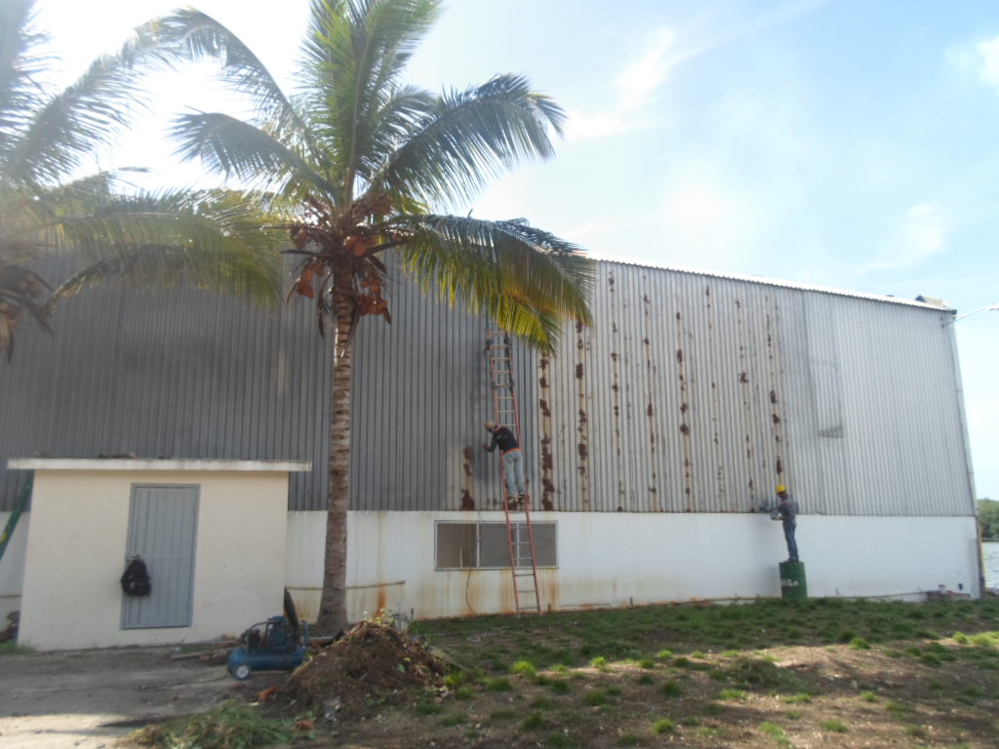
Nave Marina ,

Slide 17
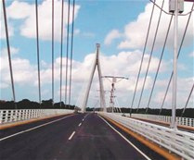
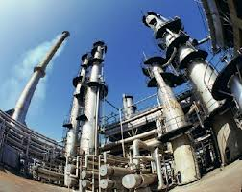
Puente Mauricio Báez
Refinería Dominicana de Petróleo

Slide 18
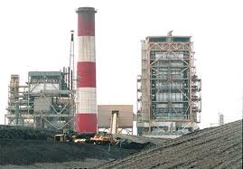
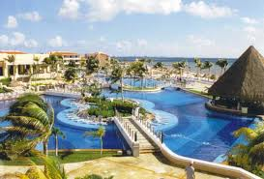
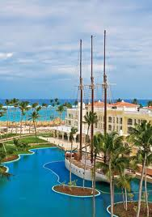


MOON PALACE
ITABO
PLANTA EGE HAINA
IBEROSTAR GOLF

Slide 19



Estructuras metálicas de
Blue Mall
Hotel Marriot
Ágora Mall

Slide 20


Concredom
Factory

Slide 21




GENERADORA SAN FELIPE PUERTO PLATA
EXT. AEREOPUERTO LAS AMERICAS
PINTURA A COLGATE PALMOLIVE
SANDBLASTING A PLANTA CEMEX

Slide 22




HIDROBLASTING A PAREDES A CERVECERIA NACIONAL DOMINICANA
TANQUE COASTAL PETROLEUM
PINTURA A PISOS DE FABRICA LA JOYA

Slide 23




PINTURA A NAVE ESTERIL FABRICA DE ALIMENTOS CON PISOS Y PAREDES EPOXICOS GRADO ALIMENTICIO APROBADOS POR NORMAS INTERNACIONALES

Slide 24




TANQUES Y ESTRUCTURA ENVIRO GOLD

Slide 25


TANQUES CORMIDON

Slide 26


PINTURA Y WATERBLASTING A TANQUES
ANTES
DESPUES

Slide 27


REPARACION A TANQUES COMBUSTIBLE AREOPUERTOS

Slide 28



PINTURA Y WATERBLASTING A TANQUES
PINTURA ACABADO FINAL
PREPARACION SUPERFICIE
PREPARACION SUPERFICIE

Slide 29




PISOS Y ESTRUCTURA INDOMINA STUDIOS

Slide 30


PISOS INDUSTRIALES

Slide 31


PISOS INDUSTRIALES

Slide 32




PISOS INDUSTRIALES

Slide 33




PISOS INDUSTRIALES

Slide 34

Somos expertos en trabajos de:
WATERBLASTING
&
SANDBLASTING
Únicos en el país certificados por la:

Slide 35


SANDBLASTING
El Sandblasting es una técnica abrasiva utilizada para alisar o dar forma a las superficies mediante la aplicación de un chorro de arena a gran presión. Esta técnica es tradicionalmente utilizada en la industria de la construcción para tratar el metal y la cerámica, entre otros.
SISTEMAS DE LIMPIEZA:
  Nace 1: Metal blanco
  Nace 2: Metal casi blanco
  Nace 3: Metal comercial
  Nace 4: Con abrasivo
  Nace5: Limpieza con agua a presión.

Slide 36

Sandblasting

Slide 37


WATERBLASTING
También conocido como hidroblasting o waterjetting, es una tecnica de preparación de superficie que emplea un chorro de agua a diferentes presiones según el grado de corrosión presente y el grado de limpieza que se quiera obtener.
VENTAJAS:
  Produce una superficie con un menor nivel de sales solubles comparado con el uso de abrasivos.
  Los recubrimientos se adhieren Mejor y duran mas.

Slide 38



WATERBLASTING

Slide 39



Maquinas de Waterblasting

Slide 40



Waterblasting en Refinería Dominicana de Petróleo
Pisos Cesar Iglesias
Pinewoods Studios

Slide 41




Pintura Anti fuego Ágora Mall
Pintura Anti fuego
Blue Mall
Recubrimiento de Pisos

Slide 42


Slide 43

Gracias!

